Slide 1
SEKONDER DİYABET
KTÜ AİLE HEKİMLİĞİ ABD
Dr. Salih Zekeriya KARSLIOĞLU
24.05.2016

Slide 2
AMAÇ
Sekonder diabetes mellitus sebeplerini sayabilmek
Ayırıcı tanıda sekonder sebepleri kullanabilmek

Slide 3
İLAÇLAR
KATEGORİ | İLAÇLAR | MEKANİZMA
İnfeksiyon İlaçları
Florokinolonlar | Gatifloksasin Moksifloksasin | İnsülin salınımını değiştiriyor
Anti-HIV | Proteaz inhibitörleri Nükleozit reverse transkriptaz inhibitörleri | İnsülin direncini arttırıyor
Diğer infeksiyon ilaçları | Pentamidine | Pankreas B hücrelerine zarar veriyor
Antipsikotik ilaçlar
1. Jenerasyon | Klorpromazin ve diğer fenotiazinler | İnsülin direncini attırıyor, insülin sekresyonunu azaltıyor
2. Jenerasyon | Klozapin, olanzapin, risperidon, ketiyapin | İnsülin direncini attırıyor, insülin sekresyonunu azaltıyor

Slide 4
İLAÇLAR
KATEGORİ | İLAÇLAR | MEKANİZMA
Kardiovasküler ilaçlar
Beta blokerler | Atenolol, metoprolol, propranolol | İnsülin duyarlılığını ↓
Hipolipidemik | Niasin, statinler | Karaciğer metabolizmasını değiştiriyor Statinlerle ilgili çelişkili çalışmalar mevcut
Tiyazid diüretikler | Hidroklorotiazid, klorotiyazid, indapamid | Total potasyumu ↑ İnsülin sekresyonunu ↓ İnsülin direncini ↑
Vazodilatörler | Diazoksid | İnsülin sekresyonunu ve duyarlılığını azaltıyor
Vazokonstriktörler | Epinefrin, norepinefrin | Glukojenoliz↑ Glukagon ve Kortizol ↑ İnsülin sekresyonu↓

Slide 5
İLAÇLAR
KATEGORİ | İLAÇLAR | MEKANİZMA
GNRH Agonisti | Androjen baskılayıcı ilaçlar (prostat Ca)
Glikokortikoid | Sistemik etkili olanlar | Karaciğerde glukoz üretimi↑ İnsülin direnci ↑ PPAR-gama salınımı↑
Oral konraseptif | Progesteron-östrojen kombine tedavi Yalnız progesteron tedavisi | İnsülin direncini ↑
Hormonlar(GH) | Somatropin, tesamorelin | Lipoliz ↑ Kan glukoz ↑
İmmunsupresif ajanlar | Siklosporin, takrolimus | İnsülin sentez ↓ İnsülin salınımı↓
Notes:
Low-dose pills (≤35 mcg ethinyl estradiol) have little effect on carbohydrate metabolism in most women.

Slide 6
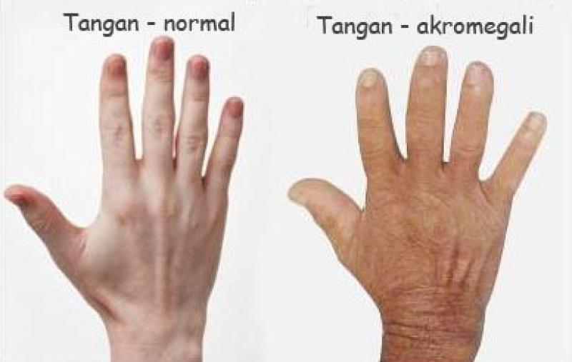
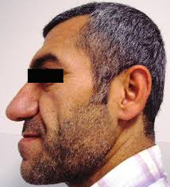
ENDOKRİNOPATİLER
Akromegali
  Yüz değişiklikleri
  Akral büyüme ve yumuşak doku şişliği
  Prognatizm
Notes:
Prognatizm:çenenin öne doğru çıkıntı yapması

Slide 7
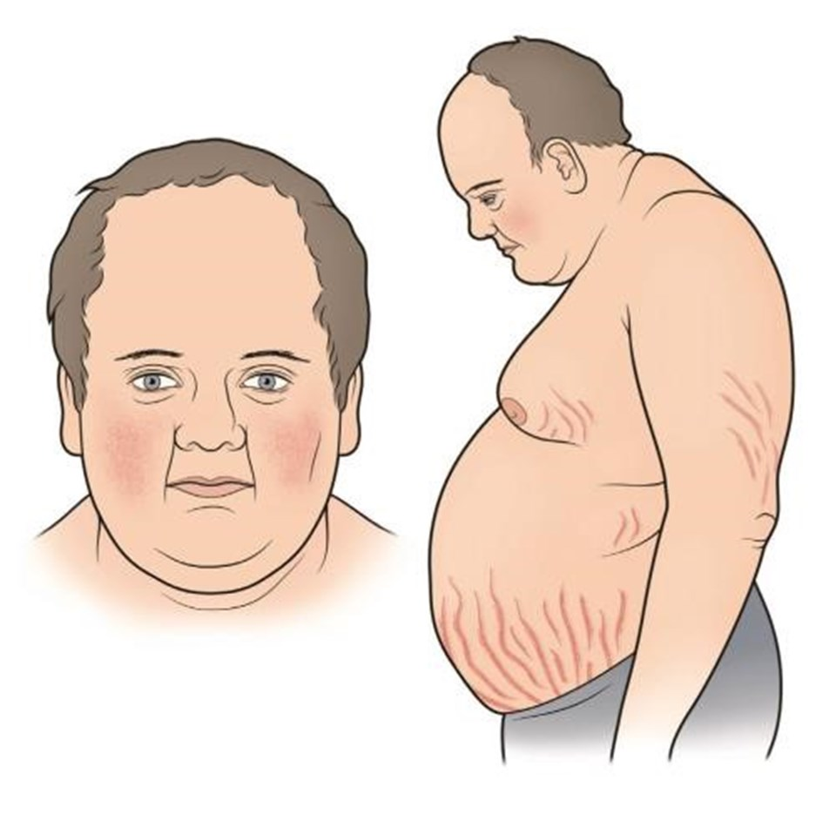
ENDOKRİNOPATİLER
Cushing Sendromu
  Uzun süreli glukokortikoid fazlalılığı,
  Aydede yüzü, gövdesel obezite,
  Hipertansiyon, çabuk yorulma, amenore, hirsutismus, stria, osteoporoz gibi belirti ve bulgulardan oluşan sendromdur.

Slide 8
ENDOKRİNOPATİLER
Cushing Sendromu
1.İyatrojenik
2.Hipofiz ve hipofiz dışı
3.Adrenal bez patolojileri( Nadir)
Notes:
En sık sebebi dışardan fazla mikatarda glıkokortikoid alımına bağlı oluşan iyatrojenik cushing..

Slide 9
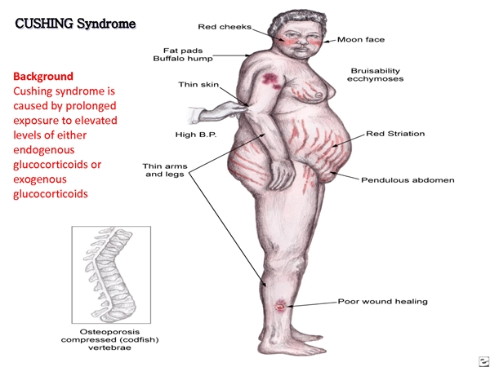
ENDOKRİNOPATİLER

Slide 10
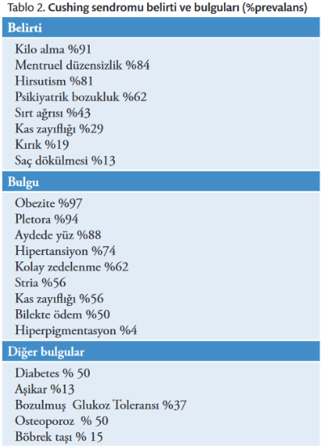
ENDOKRİNOPATİLER
Notes:
CUSHİNG SENROMUNDA %17 oranında DM VE %37 ORANINDA BGT EŞLİK EDEBİLMEKTEDİR.

Slide 11
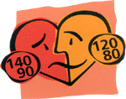
ENDOKRİNOPATİLER
Feokromasitoma
  Adrenal medüllanın kromaffin dokusundan (sempatik) kaynaklanan tümörlerdir.
  Hipertansiyonun %0,5’inden sorumlu ve tedavi edilebilir bir sebebidir.

Slide 12
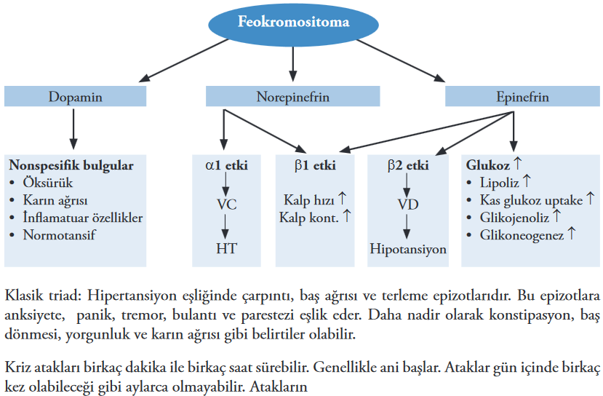
ENDOKRİNOPATİLER

Slide 13

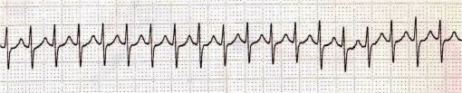
ENDOKRİNOPATİLER
Feokromasitoma
  Baş ağrısı (%72-93)
  Terleme (%60-70)
  Çarpıntı (% 73)
  Sinirlilik (%35-40)
  Kilo kaybı (%40-70)
  Bulantı (kusma olur veya olmaz) (%26-43)
  Halsizlik veya yorgunluk (%15-38)
Notes:
Teşhis için idrar ve kandaki katekolaminler (adrenalin ve noradrenalin) veya metabolitleri (VMA, metanefrin) ölçülür.

Slide 14
İNFEKSİYONLAR
Konjenital kızamıkçık
Sitomegalovirüs

Slide 15
Diyabetle Birlikte Seyreden Genetik Hastalıklar
    Down sendromu
    Klinefelter sendromu
    Turner sendromu
    Wolfram sendromu
    Friedreich ataksisi
    Huntington koresi
    Laurence - Moon - Biedl sendromu
    Miyotonik distrofi
    Porfiri
    Prader - Willi sedromu

